Slide 1
Интересные факты мира бабочек

Slide 2
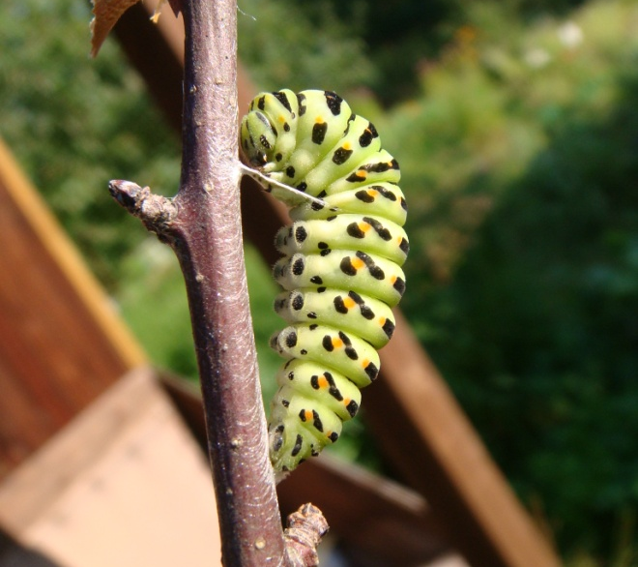
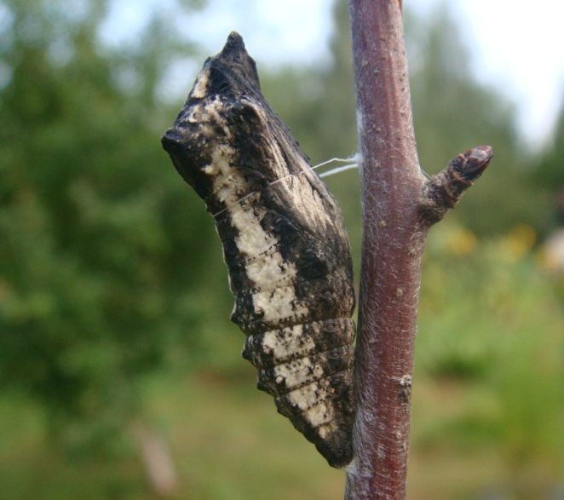
Стадии развития бабочек

Slide 3
Бражник мёртвая голова
Крупная бабочка семейства бражников, самый крупный представитель своего семейства в Европе и вторая по величине и размерам в Европе бабочка. Размах крыльев достигает 13 сантиметров, а масса наиболее крупных особей – 9 грамм.
Отличительной особенностью является характерный рисунок на груди, напоминающий человеческий череп, что послужило основой для создания целого ряда легенд и суеверий о данной бабочке.

Slide 4
Бражники
Крупная группа бабочек, обладающих стремительным полётом и ведущих преимущественно ночной образ жизни. Бражники – самые лучшие летуны в мире насекомых, они способны развивать скорость до 65 км/ч. Питаются на лету с помощью длинного хоботка или вообще не питаются.

Slide 5
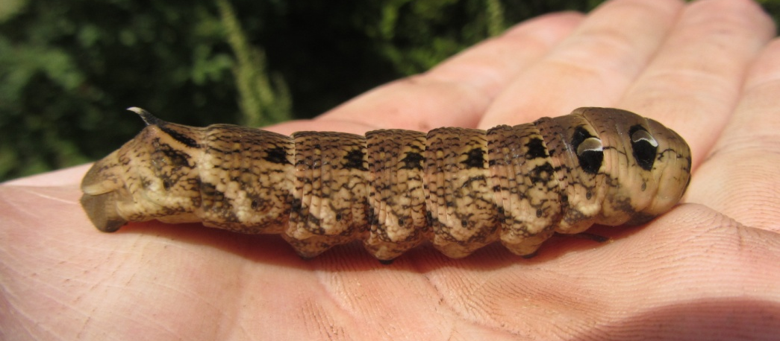
Бражники
Гусеницы у бражников крупные, большинство имеют яркую окраску и вырост на заднем конце тела, который является отличительным признаком этой группы бабочек. Чаще всего мы встречаем гусениц, когда они спешат в поисках места для окукливания. Чаще всего это происходит в верхнем слое почвы или в листовом опаде. Гусеницы бражников безвредны и не способны причинять значительный ущерб для хозяйства. Куколка зимует в почве, и весной из неё выходит бабочка.

Slide 6
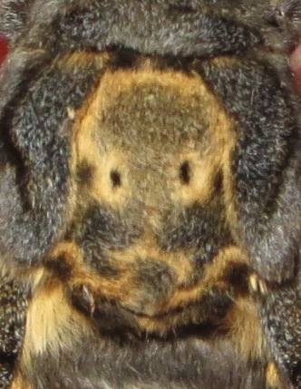
Бражник мёртвая голова
С рисунком в виде черепа на её спинке связано немало легенд — по поверью, эта бабочка была предвестником несчастий, смерти, войн и эпидемий.

Slide 7
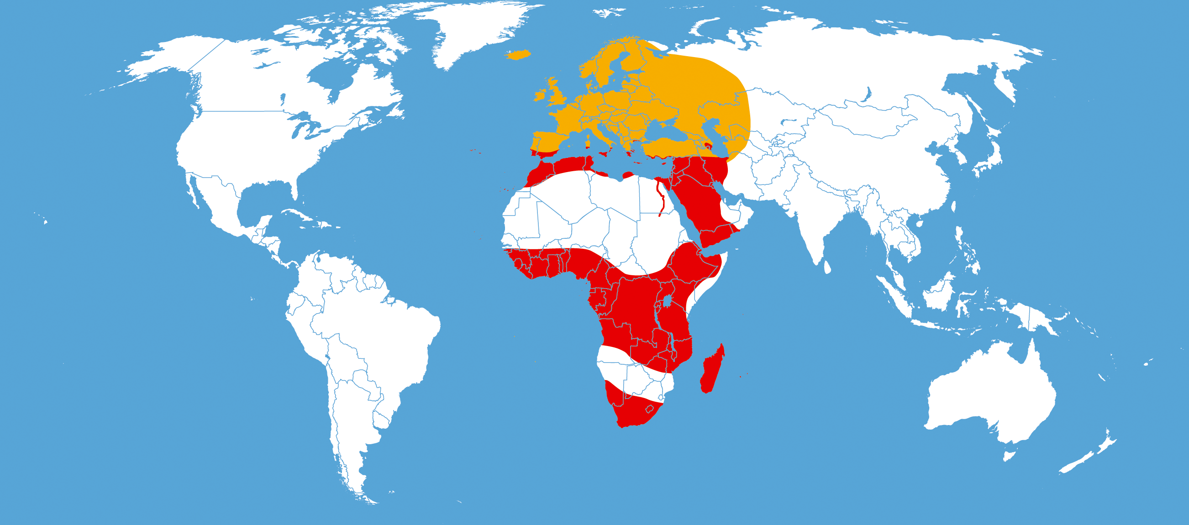
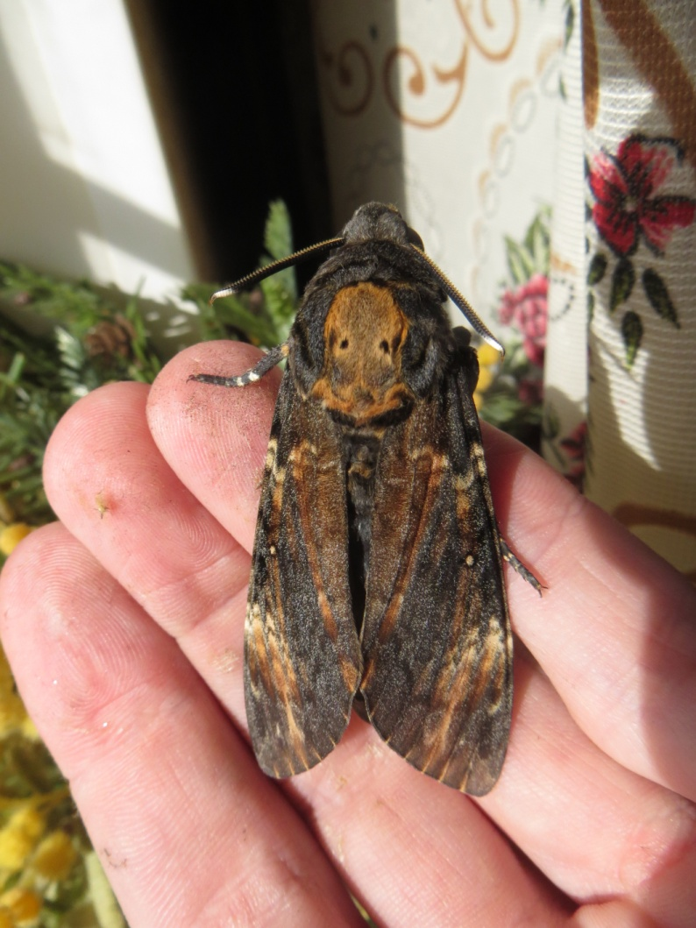
Бражник мёртвая голова
Ареал мёртвой головы охватывает всю Африку и переднюю Азию.
Там бабочка обитает круглый год. Но ежегодно этот бражник совершает перелёты на север, поэтому мёртвую голову можно найти и у нас.

Slide 8
Бражник мёртвая голова
Взрослые особи питаются вытекающим древесным соком или мёдом, поэтому зачастую залезают в ульи. Гусеницы в своём рационе используют растения семейства Паслёновые
(у нас это картофель), иногда гусениц находят
на сирени и бирючине.
Чаще всего обнаруживается куколка этого вида бабочек при выкапывании картофеля. Ведь для окукливания гусеница уходит под землю, где и происходит этот процесс.

Slide 9
Бражник мёртвая голова
Окраска крыльев имеет защитное предназначение. Верхние крылья имитируют цвет коры деревьев, на которых днём отдыхают бабочки. Если же насекомое потревожили, то в случае опасности для отпугивания появляются яркие нижние крылья.
Мёртвая голова активна в сумерках до полуночи. Может прилетать на яркие источники света. В Московской области редка, но единичные находки свидетельствуют о высокой миграционной способности вида.

Slide 10
Бражник мёртвая голова
Одной из интересных особенностей, присущей только этой бабочке, является способность издавать звуки. В случае опасности бабочка издаёт пронзительный писк. Учёные пока не поняли, с какой целью это делается, но вероятная причина – для отпугивания.

Slide 11
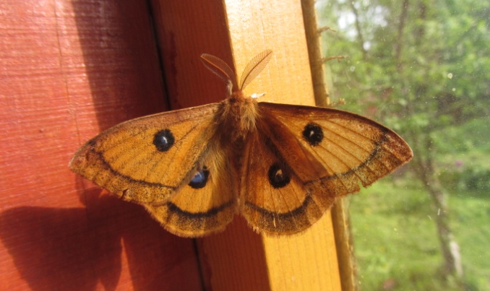
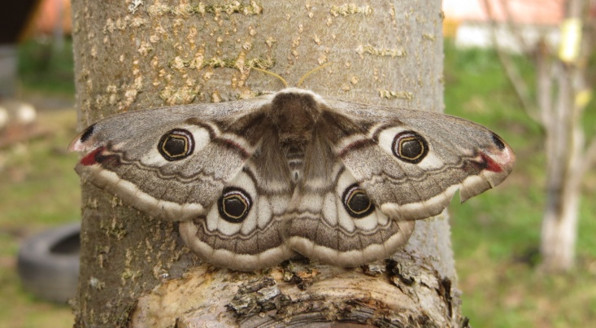
Павлиноглазка изабелла
Павлиноглазки – группа бабочек, ведущих преимущественно ночной образ жизни. На территории Московской области обитают два вида павлиноглазок – малый ночной павлиний глаз и рыжая павлиноглазка. Бабочки летают с конца апреля до середины мая.

Slide 12
Павлиноглазка изабелла
Павлиноглазка изабелла обитает в горных сосновых лесах Франции и Испании на высоте 1000 – 1800 метров. Самец отличается от самки наличием гребневидных усиков, с помощью которых он улавливает запах самки на несколько километров. Кроме того, у самцов на задних крыльях имеются длинные «хвостики». У самок хвостики только намечены.

Slide 13
Павлиноглазка изабелла
Павлиноглазки летают не более двух недель, потому что бабочки на взрослой стадии не питаются. У них даже отсутствует хоботок. Бабочка использует энергию, которую накопила в себе, когда была гусеницей. Главная задача взрослого насекомого – продолжение рода.

Slide 14
Павлиноглазка изабелла
После того, как гусеница заканчивает своё развитие, она строит на поверхности земли плотный кокон, в котором и окукливается. Стадия куколки длится до следующей весны.

Slide 15
Павлиноглазка изабелла
За свой необычный облик павлиноглазка изабелла стала желанным трофеем в коллекциях энтомологов, поэтому сейчас занесена в Красную книгу Франции.

Slide 16
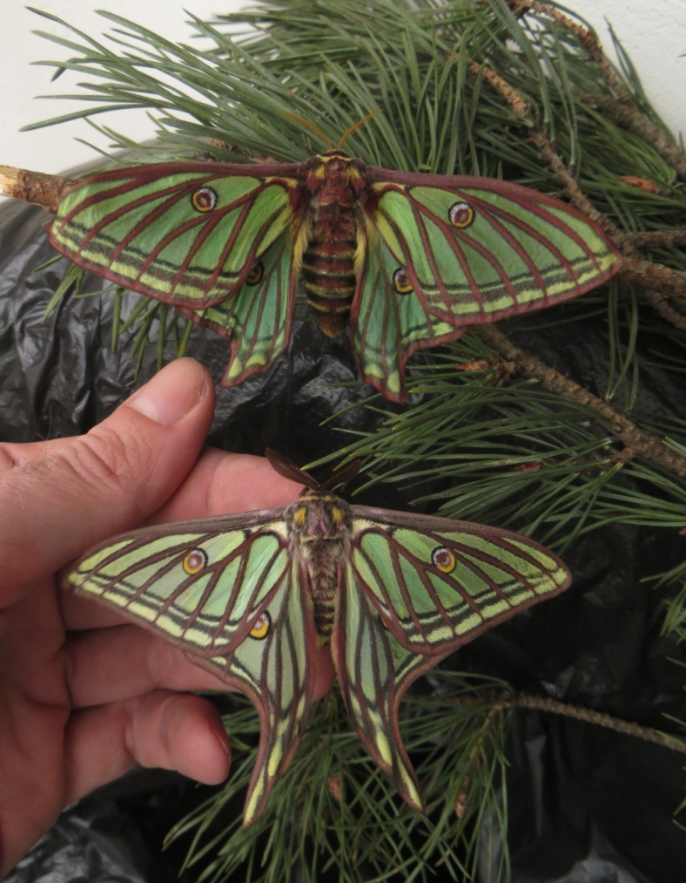
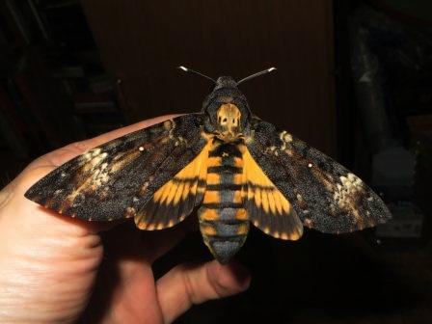
Спасибо за внимание!

